Slide 1
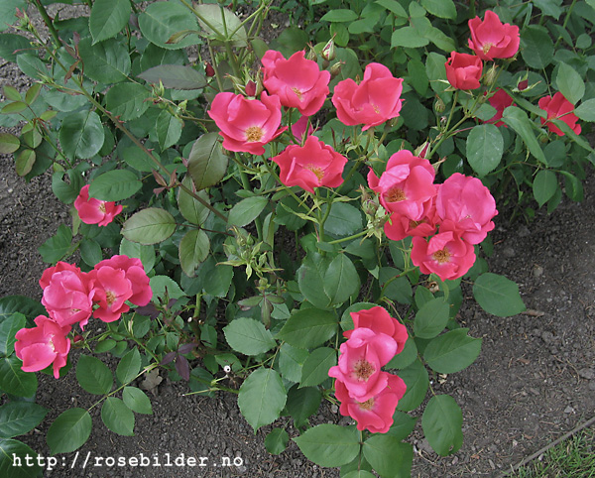
আজকের ক্লাসে সবাইকে স্বাগত

Slide 2
আজকের ক্লাসে সবাইকে স্বাগত

Slide 3
পরিচিতি
সাহিত্য কনিকা
শ্রেণি-৮ম
অধ্যায়--১
গোলাম রাব্বানী
সহকারি শিক্ষক
গোমস্তাপুর বালুগ্রাম আলিম মাদ্রাসা

Slide 4
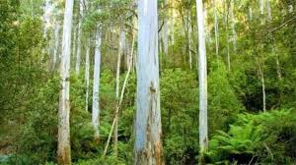
নিচের ছবিগুলো দেখ এবং বল কীসের ছবি?
ইউক্যালিপটাস
দেওঘরের স্মূতি

Slide 5
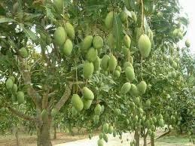
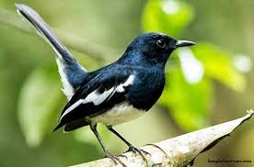
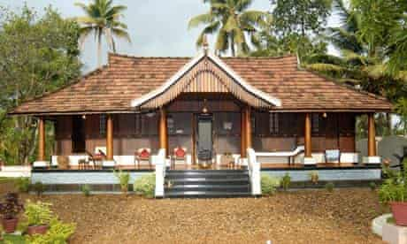
আম গাছ
দোয়েল
বাড়ী

Slide 6
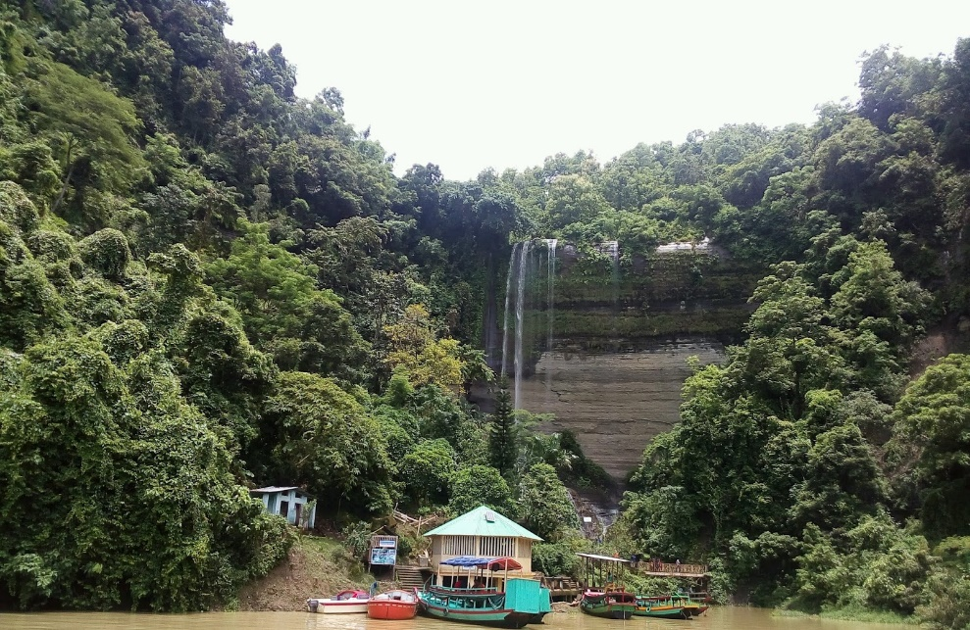
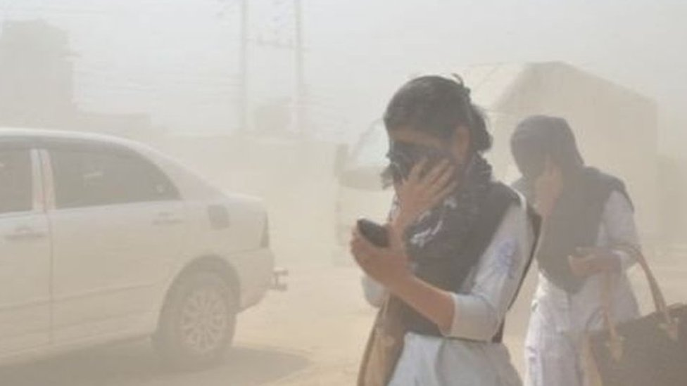
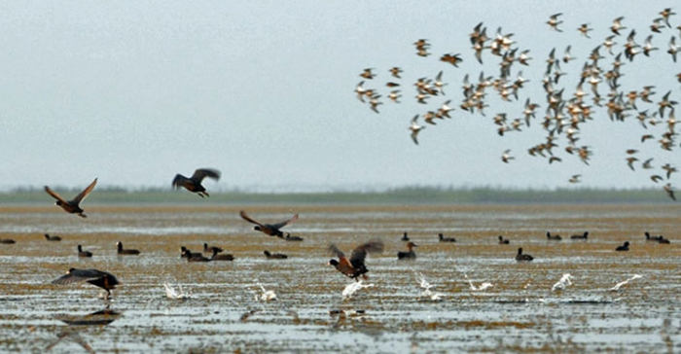
বাগান বাড়ী
বায়ু পরিবর্তণ
বায়ু পরিবর্তণ

Slide 7
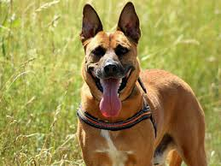
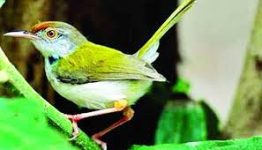
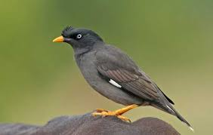
কুকুর
টুনটুনি
সালিক

Slide 8
আজকের আলচ্য বিষয়
অতিথির স্মৃতি

Slide 9
কবি পরিচিতি বলতে পারবে।
শিখন ফল
পাঠ পরিচিতি বলতে পারবে।
শব্দার্থের অর্থ বলতে পারবে।

Slide 10
জন্ম
১৮৭৬ সালে
পশ্চিম বঙেগর হুগলি জেলার দেবানান্দপুর গ্রামে জন্ম গ্রহন করেন।
১৯০৩-১৯১৬ স্যাহিত্য সাধনায় আত্ননিয়োগ করেন
১৯০৭ সালে ভারতীয় পত্রিকায় বড়দিদী উপ্যনাস প্রকাশিত হলে তার খ্যাতি ছড়িয়ে পড়েন।
১৯৩৮ সালে কলকাতায় ইন্তিকাল করেন।

Slide 11
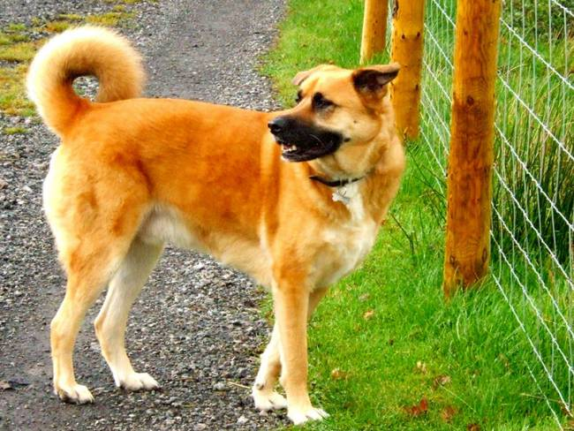
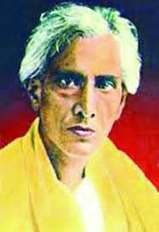
ছবি গুলো দেখ
একটি প্রাণীর সঙেগ একজন অসুস্থ মানুষের কয়েকদিনের পরিচয়ের মধ্য দিয়ে গড়ে ওঠা মমত্নের সম্পর্কই এ গল্পের বিষয়।

Slide 12
একক কাজ
শরৎচন্দ্র চট্রোপাধ্যায়ের গ্রামের নাম কী ?

Slide 13
দোর
দরজা
পান্ডুর
ফ্যাকাসে
বেরিবেরি
যাতে হাত পা ফুলে যায়
কুঞ্জ
উপবোন

Slide 14
মূল্যায়ন
শরৎচন্দ্র চট্রোপাধ্যায় কোন বিশ্ববিদ্যালয় থেকে ডিলিট উপাধি পেয়েছেন।
ক,ঢাকা খ, কলকাতা
গ,অক্সফোর্ড ঘ, কেম্ব্রিজ

Slide 15
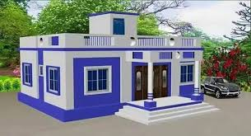
বাড়ির কাজ
তোমরা তোমাদের একটি ভ্রমোন কাহিনি লিখে আনবে।

Slide 16
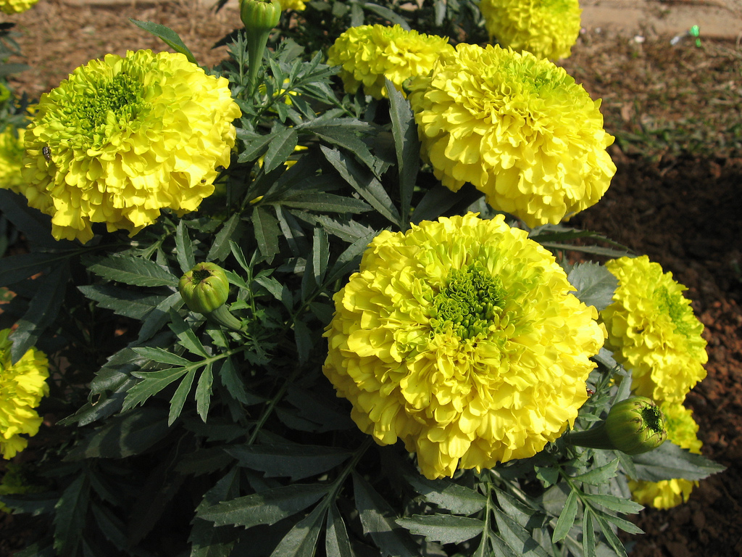
খোদা হাফিজ তোমরা সবাই ভালো থেকো

